Slide 1

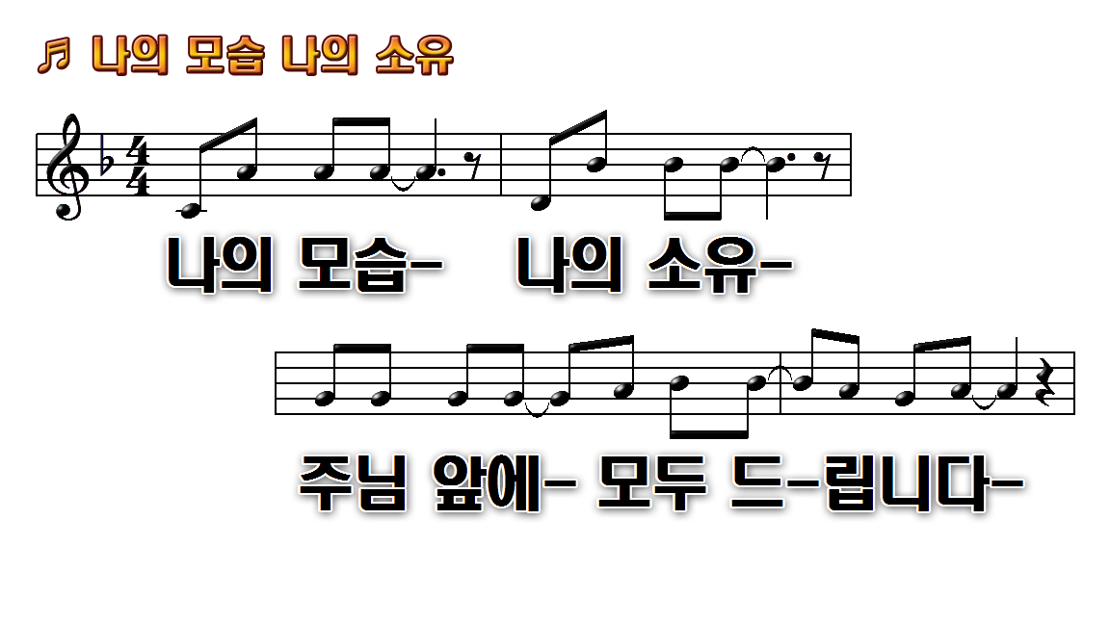
1.나의 모습 나의 소유
6.어제 일과 내일 일도
11.우리 가진 이 모든 것들을
13.나의 생명을 드리니

Slide 2
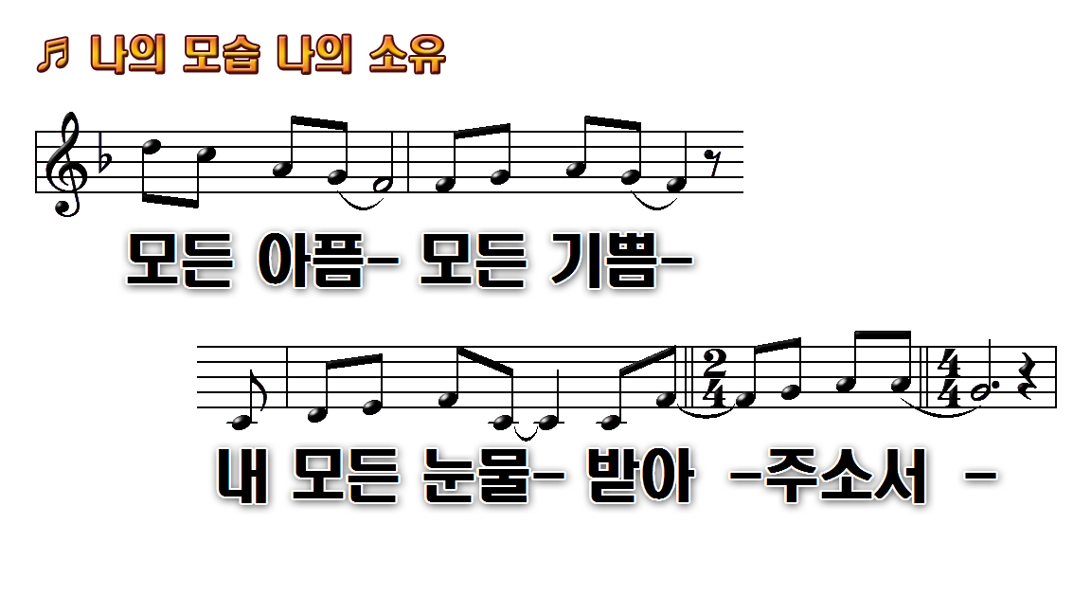
1.나의 모습 나의 소유
6.어제 일과 내일 일도
11.우리 가진 이 모든 것들을
13.나의 생명을 드리니

Slide 3
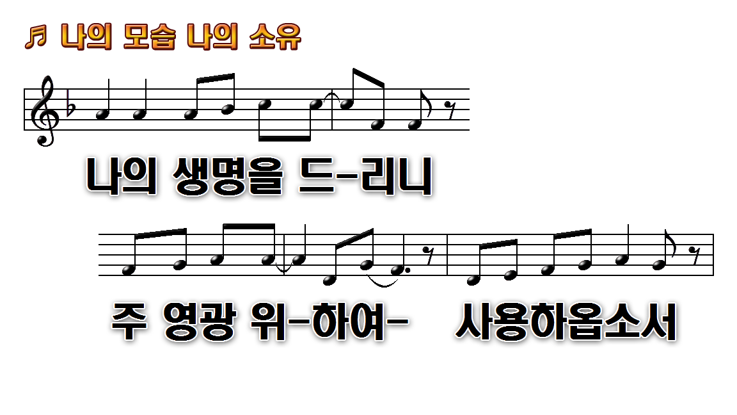
1.나의 모습 나의 소유
6.어제 일과 내일 일도
11.우리 가진 이 모든 것들을
13.나의 생명을 드리니

Slide 4
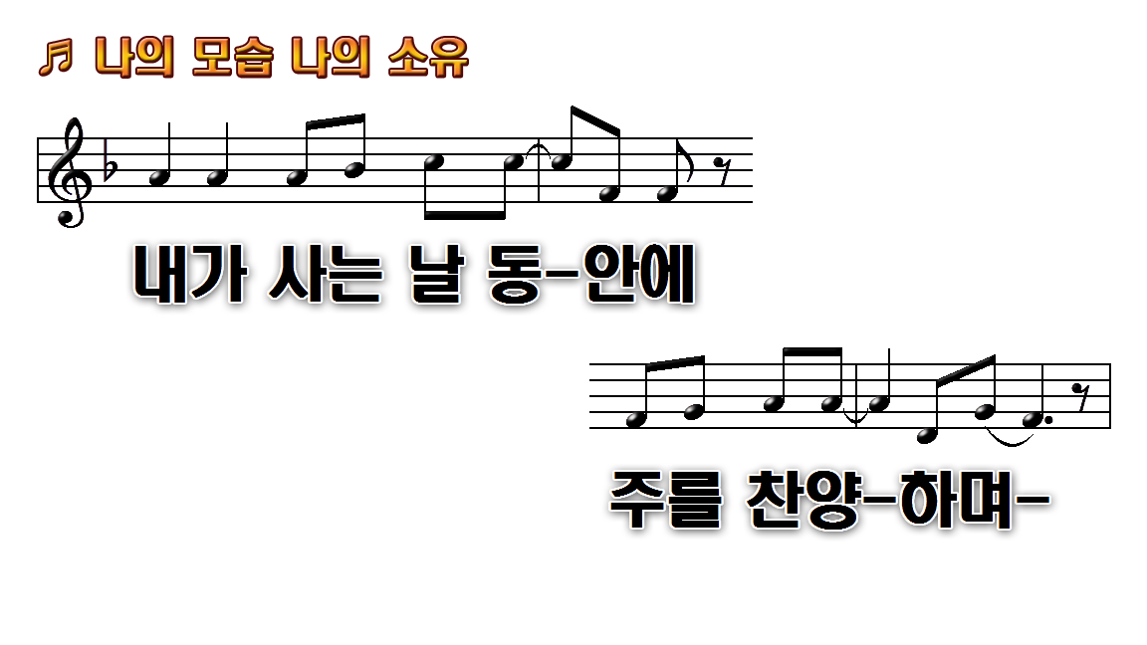
1.나의 모습 나의 소유
6.어제 일과 내일 일도
11.우리 가진 이 모든 것들을
13.나의 생명을 드리니

Slide 5
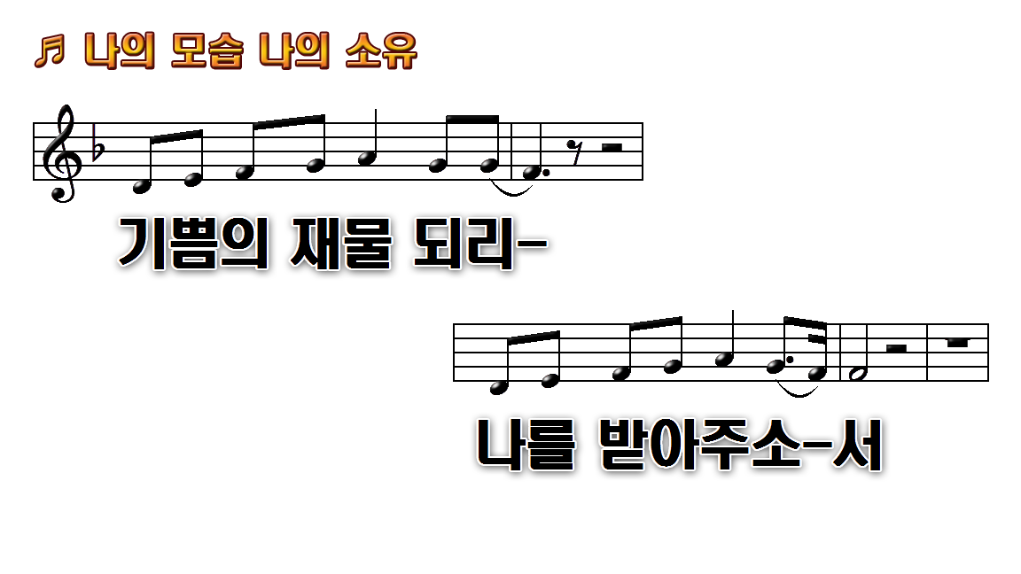
1.나의 모습 나의 소유
6.어제 일과 내일 일도
11.우리 가진 이 모든 것들을
13.나의 생명을 드리니

Slide 6
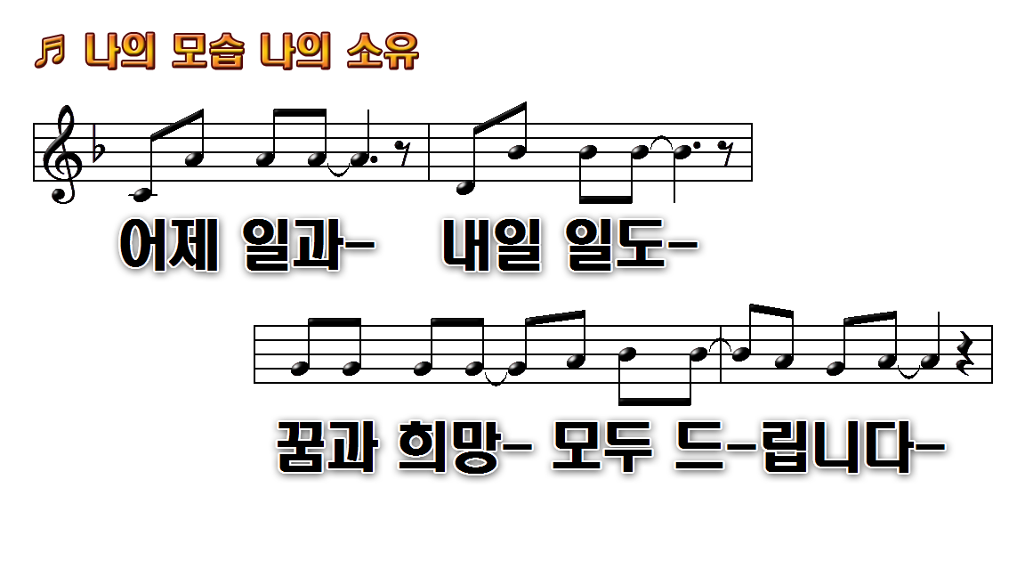
1.나의 모습 나의 소유
6.어제 일과 내일 일도
11.우리 가진 이 모든 것들을
13.나의 생명을 드리니

Slide 7
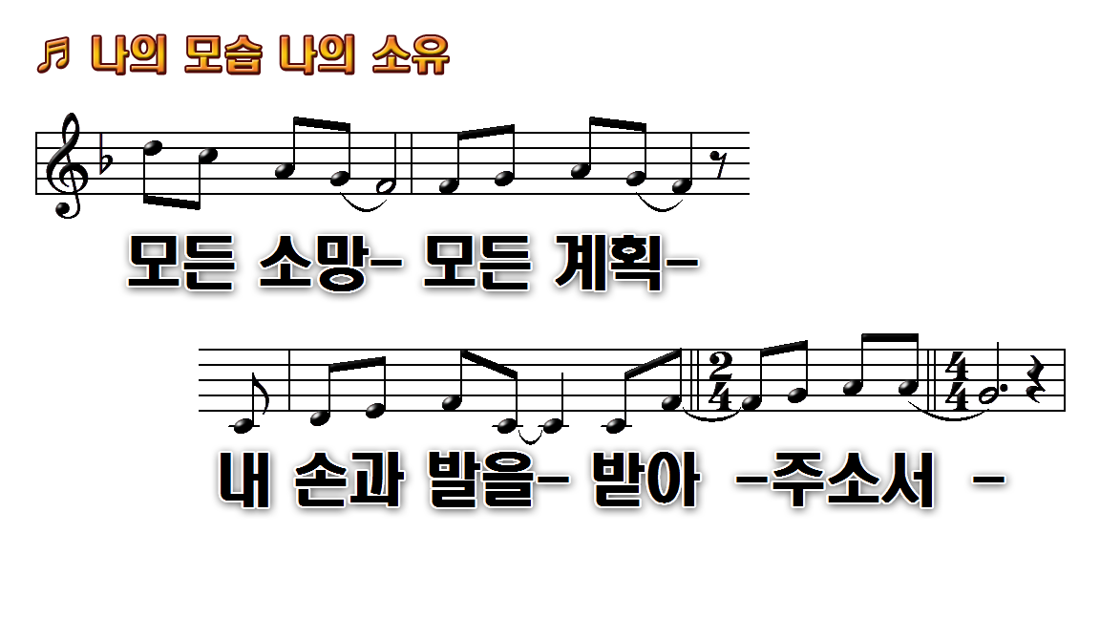
1.나의 모습 나의 소유
6.어제 일과 내일 일도
11.우리 가진 이 모든 것들을
13.나의 생명을 드리니

Slide 8
1.나의 모습 나의 소유
6.어제 일과 내일 일도
11.우리 가진 이 모든 것들을
13.나의 생명을 드리니

Slide 9
1.나의 모습 나의 소유
6.어제 일과 내일 일도
11.우리 가진 이 모든 것들을
13.나의 생명을 드리니

Slide 10
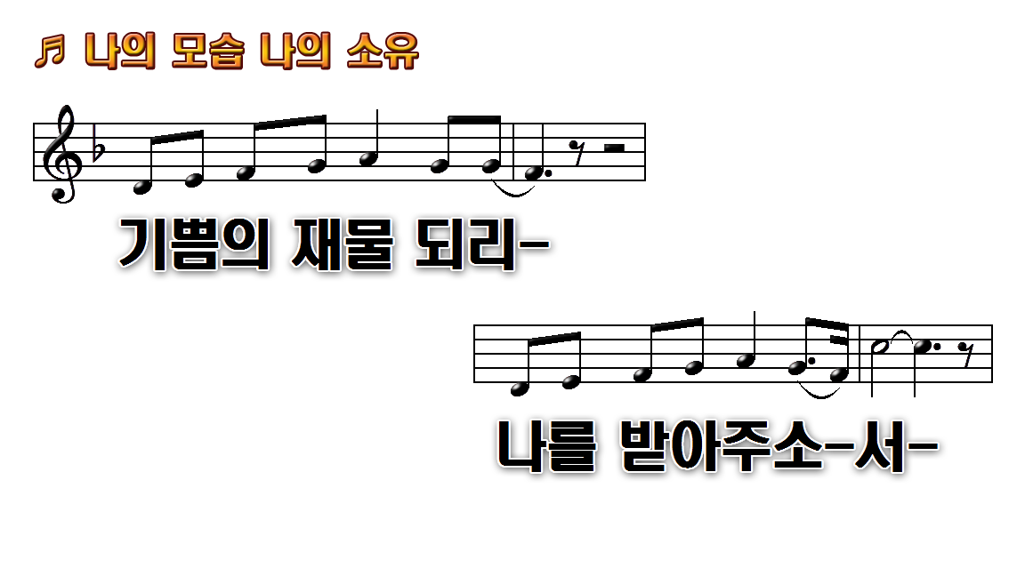
1.나의 모습 나의 소유
6.어제 일과 내일 일도
11.우리 가진 이 모든 것들을
13.나의 생명을 드리니

Slide 11
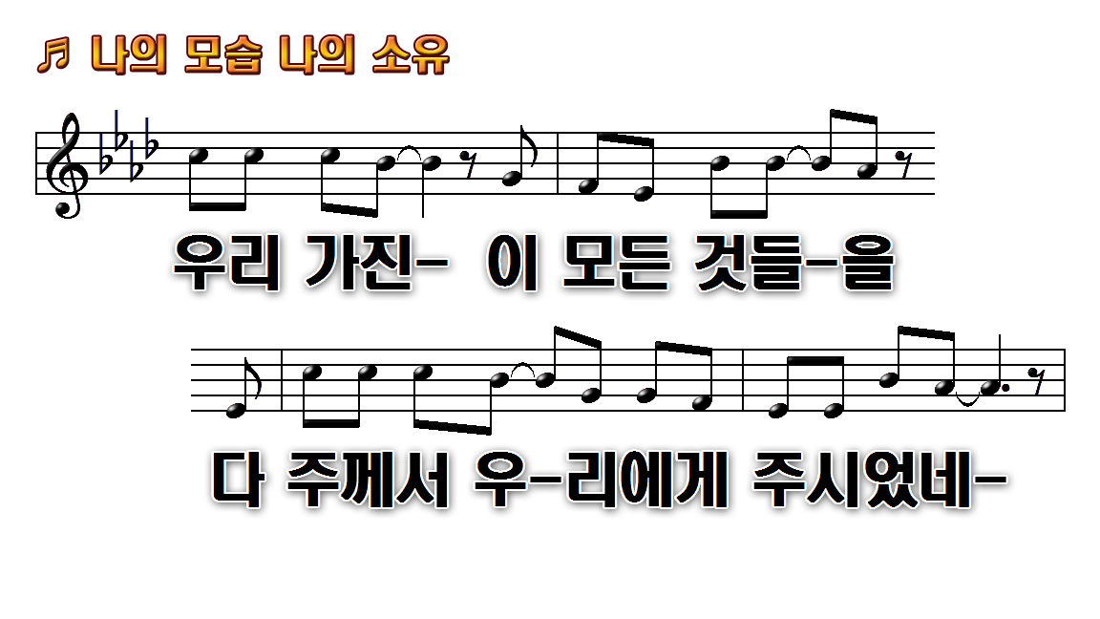
1.나의 모습 나의 소유
6.어제 일과 내일 일도
11.우리 가진 이 모든 것들을
13.나의 생명을 드리니

Slide 12
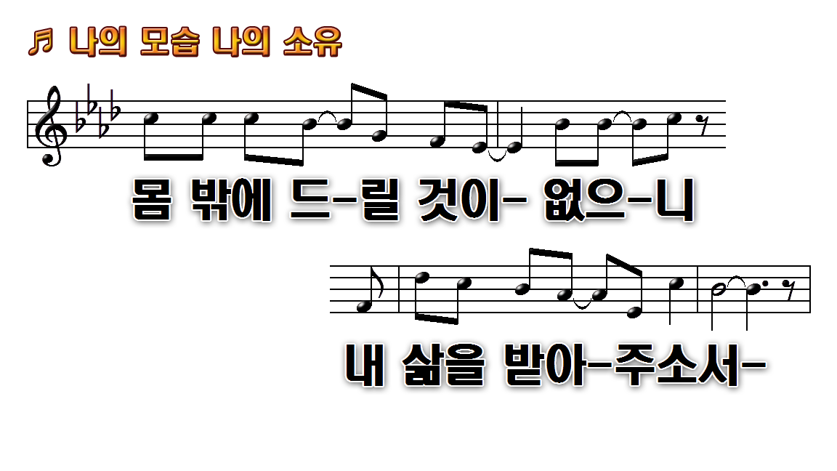
1.나의 모습 나의 소유
6.어제 일과 내일 일도
11.우리 가진 이 모든 것들을
13.나의 생명을 드리니

Slide 13
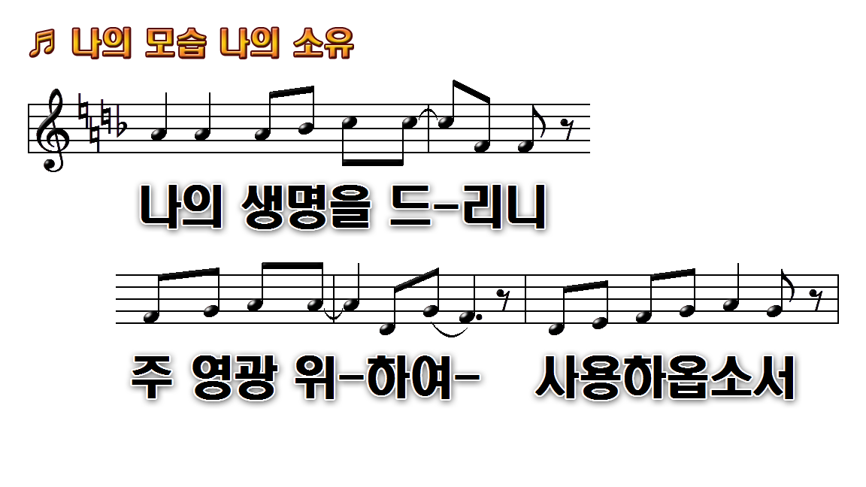
1.나의 모습 나의 소유
6.어제 일과 내일 일도
11.우리 가진 이 모든 것들을
13.나의 생명을 드리니

Slide 14
1.나의 모습 나의 소유
6.어제 일과 내일 일도
11.우리 가진 이 모든 것들을
13.나의 생명을 드리니

Slide 15
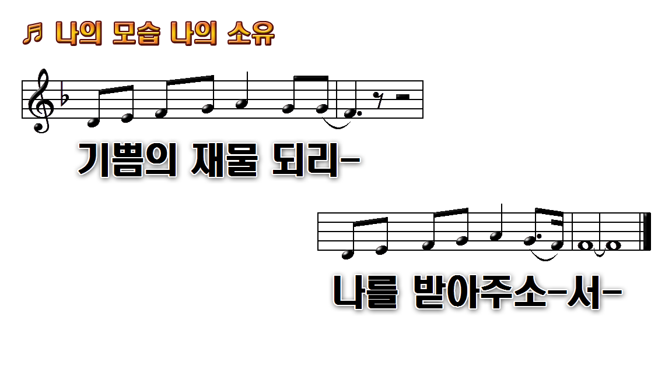
1.나의 모습 나의 소유
6.어제 일과 내일 일도
11.우리 가진 이 모든 것들을
13.나의 생명을 드리니

